Slide 1
Místní akční plán ORP Sokolov
Závěrečné setkání
27. 11. 2017
Kulturní dům Březová

Slide 2
Program:
O projektu
Co nás čeká v následujících letech
Diskuze – volná forma, neformální část

Slide 3
Klíčové aktivity projektu
1. Akční plánování
A) Rozvoj partnerství
B) Dohoda o prioritách
C) Akční plánování
D) Budování znalostních kapacit
2. Evaluace
3. Řízení MAP

Slide 4
Klíčová aktivita 1A) Rozvoj partnerství

Slide 5
Řídící výbor
Členové
Nositel projektu: MAS Sokolovsko o.p.s.: Mgr. Zuzana Odvody, Mgr. Michaela Polláková
Kraj: Ing. Stanislav Jambor - Krajský úřad Karlovarského kraje, oddělení vzdělávání a evropských programů
Zřizovatelé škol: Alexandr Terek - předseda ŘV, Renata Oulehlová, Mgr. Luděk Soukup, Mgr. Štěpánka Neubergová, Jana Polívková
Vedení škol: Mgr. Jan Kadlec, Mgr. Josef Sekyra, Mgr. Václav Riedl, Bc. Jana Hegedüsová
Učitelé: Mgr. Petra Kovářová, Marcela Davídková
Zástupci družin, vychovatelé: Monika Birošová

Slide 6
Řídící výbor
Zájmové a neformální vzdělávání: Ing. Renata Kunešová, Bc. Alena Otajovičová, Iva Ondrejková, Martina Malečíková
Zástupci rodičů – Linda Zemanová
Zástupce ZUŠ – Mgr. Anna Novotná
Zástupce Krajského akčního plánu – Mgr. Eva Saligerová
Konzultant Agentury pro sociální začleňování – Mgr. Hana Franzl
Zástupce Mikroregionu Sokolov – východ – Ing. Miroslav Makovička

Slide 7
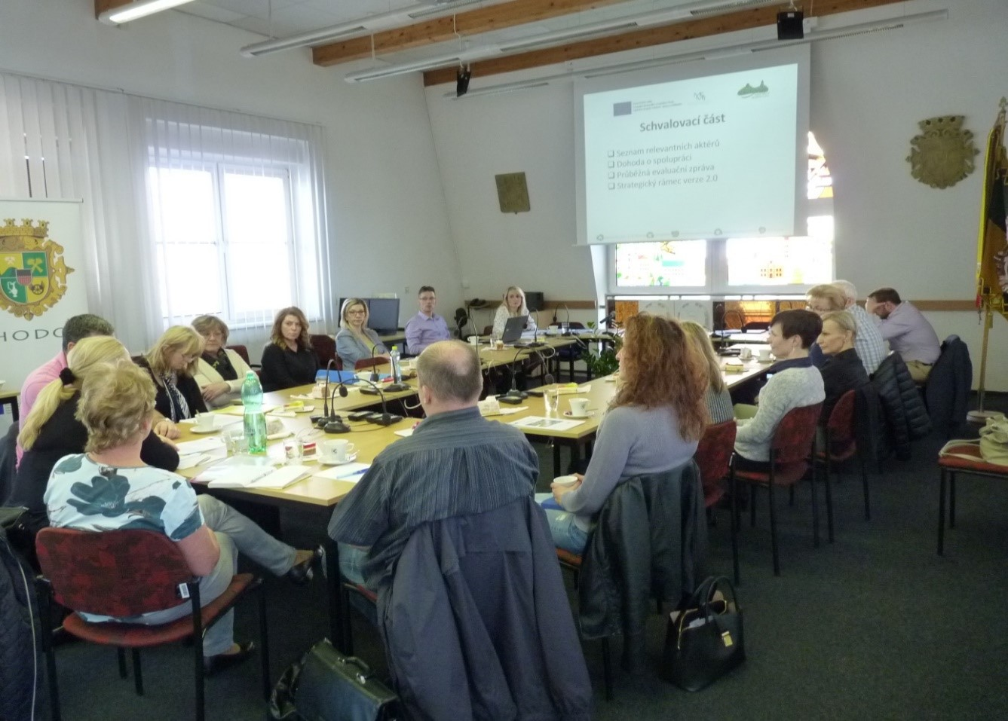
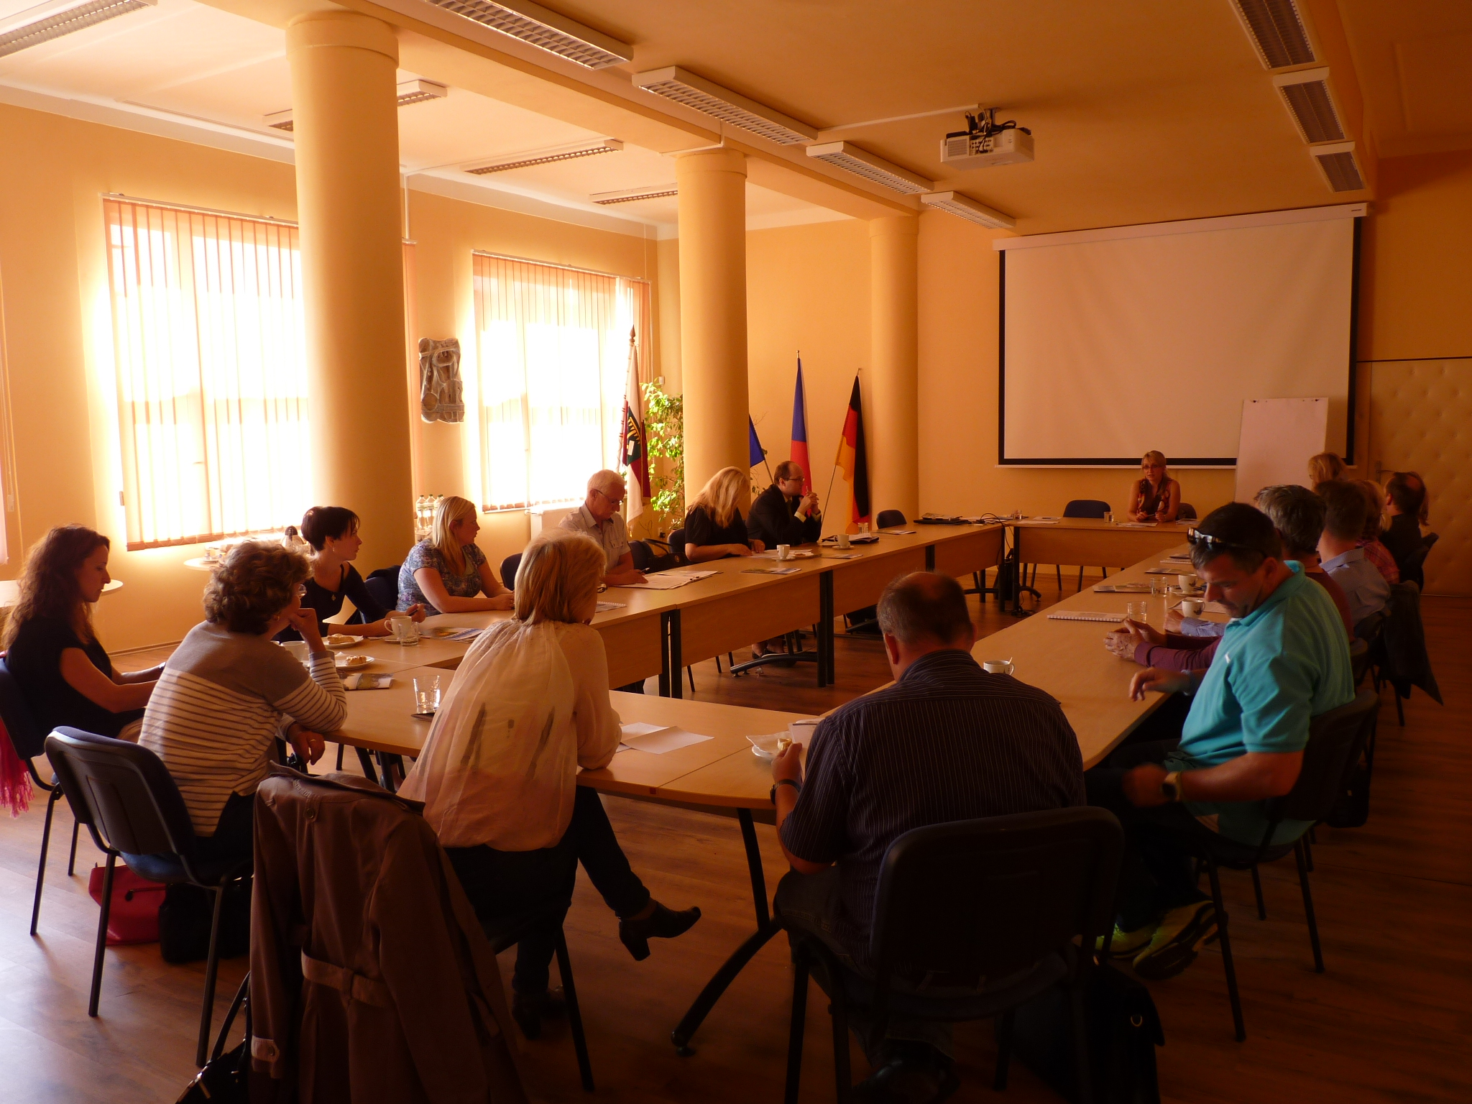
Jednání Řídícího výboru 9.5.2017, 27.9.2016, 27.3.2017, 16.10.2017

Slide 8
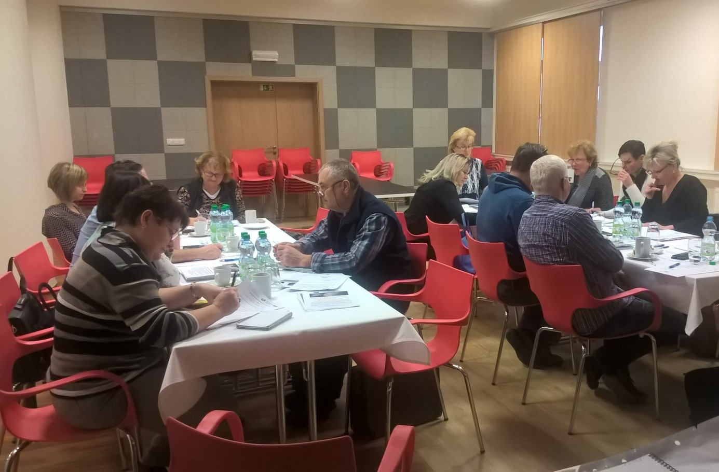
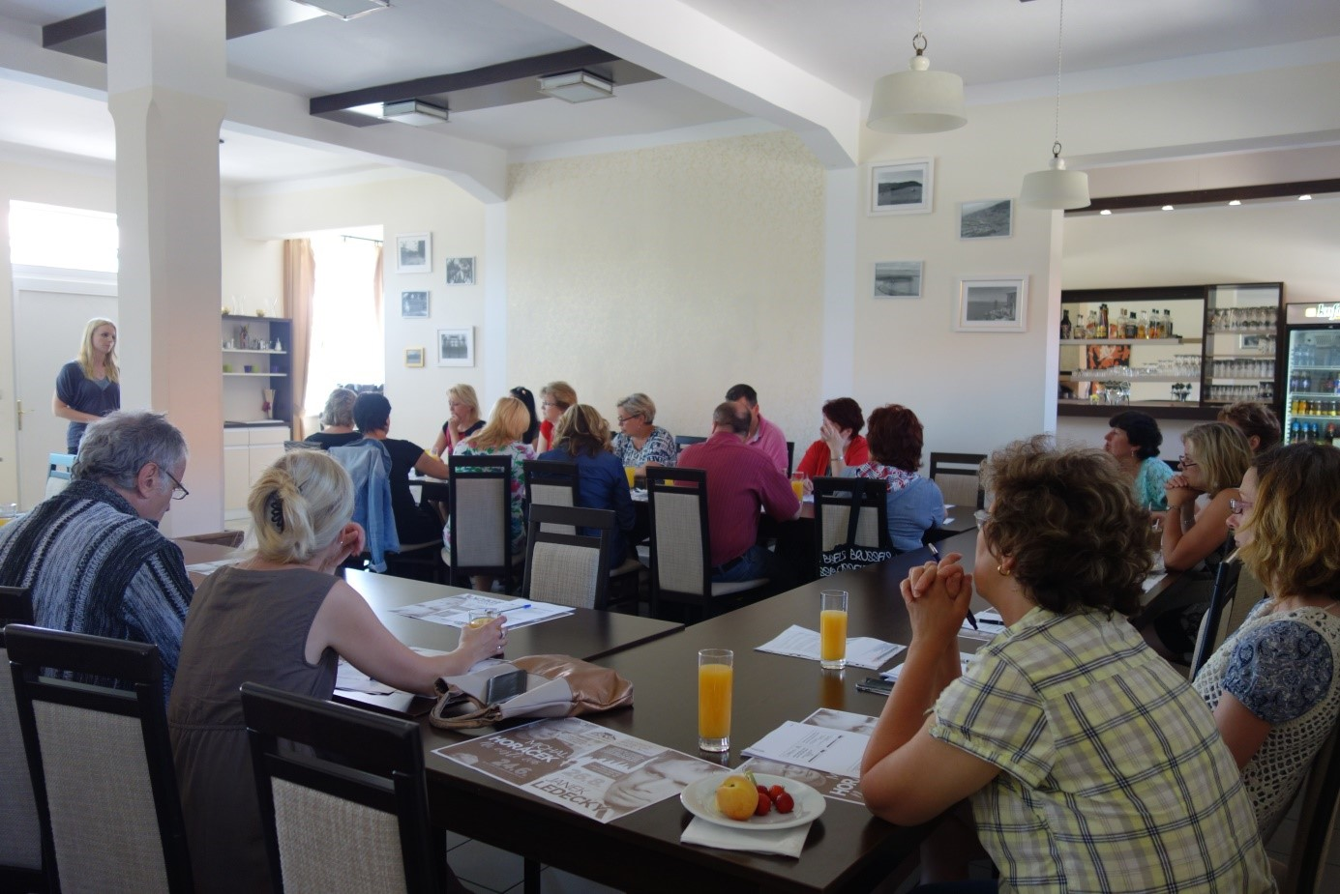
Workshopy ředitelů základních a mateřských škol

Slide 9
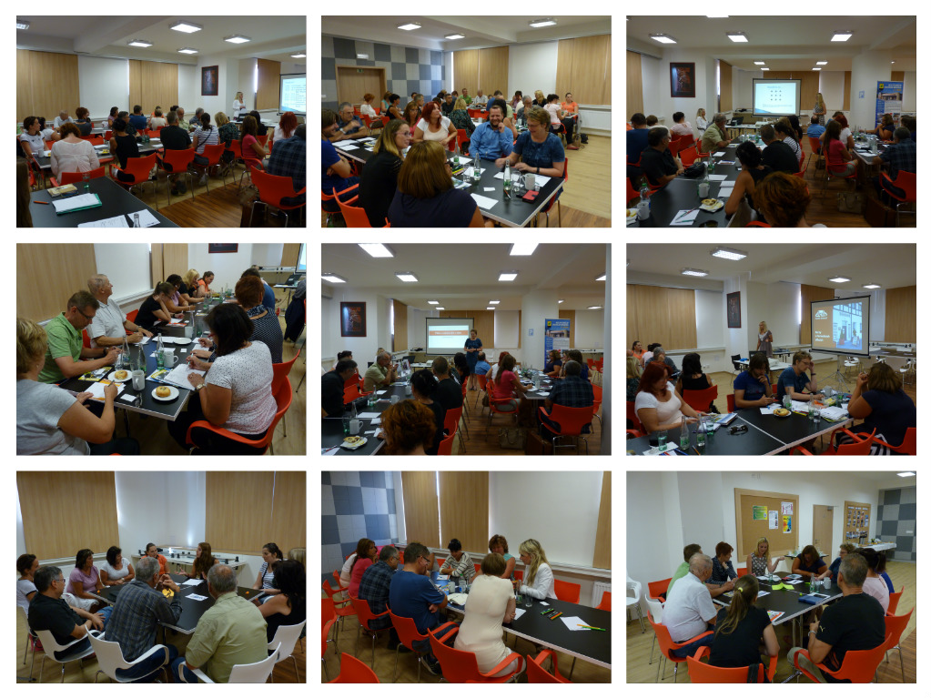
1. Veřejný workshop
7. 9. 2016

Slide 10
Klíčová aktivita 1B) Dohoda o prioritách
Finální dokument MAP
SWOT3 analýza – dostupná na webu projektu
Strategický rámec – verze 1.0, 2.0, 3.0
Investiční priority – aktualizovány vždy v rámci aktualizace Strategického rámce, nutná provázanost na měkké aktivity
Další dokumenty: Popis fungování MAP, Seznam relevantních aktérů, Komunikační strategie MAP, Akční plán, Přenos info KAP – MAP, Evaluační zpráva průběžná, Evaluační zpráva závěrečná

Slide 11
Klíčová aktivita 1c) Akční plánování
PRACOVNÍ SKUPINY

Slide 12
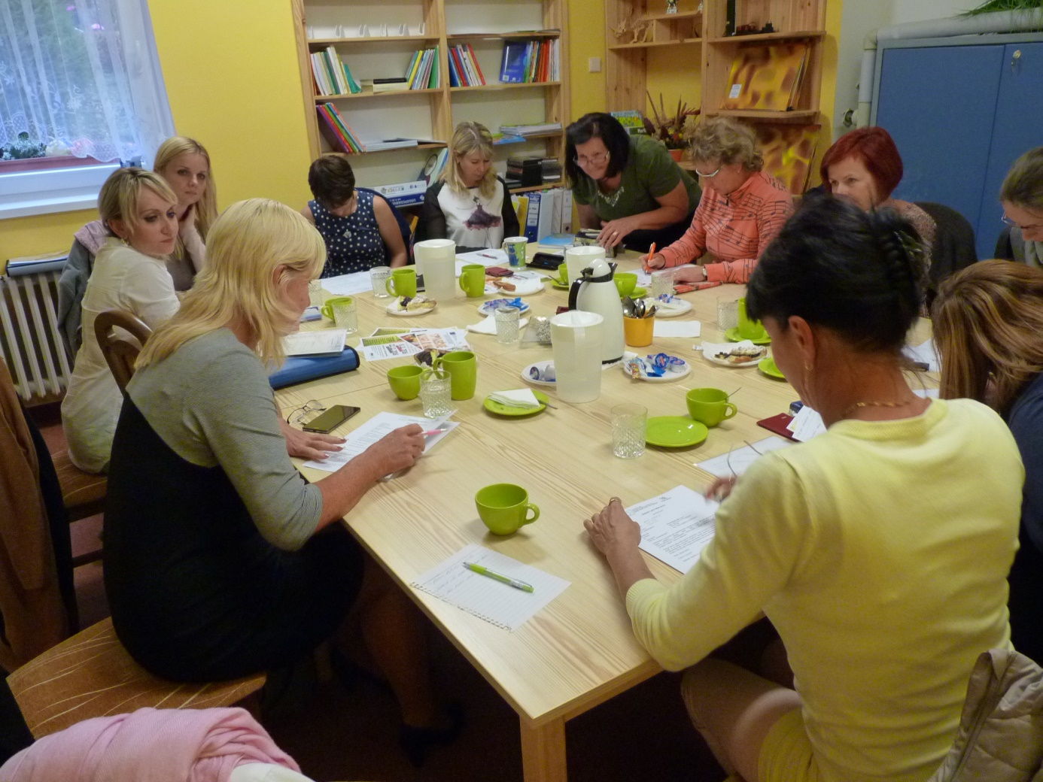
PS Předškolní vzdělávání
:
Jana Vozková
Bc. Petra Beníšková
Mgr. Vlastimila Prchalová
Ludmila Kalamárová
Marcela Davídková
Bc. Vlasta Kaiserová
Stanislava Slunčíková
Mgr. Lucie Procházková
Marie Czásarová
Pavlína Zábranská
Jitka Lapešová
Jiřina Kurcová/Panáčková
Jitka Lukešová

Slide 13
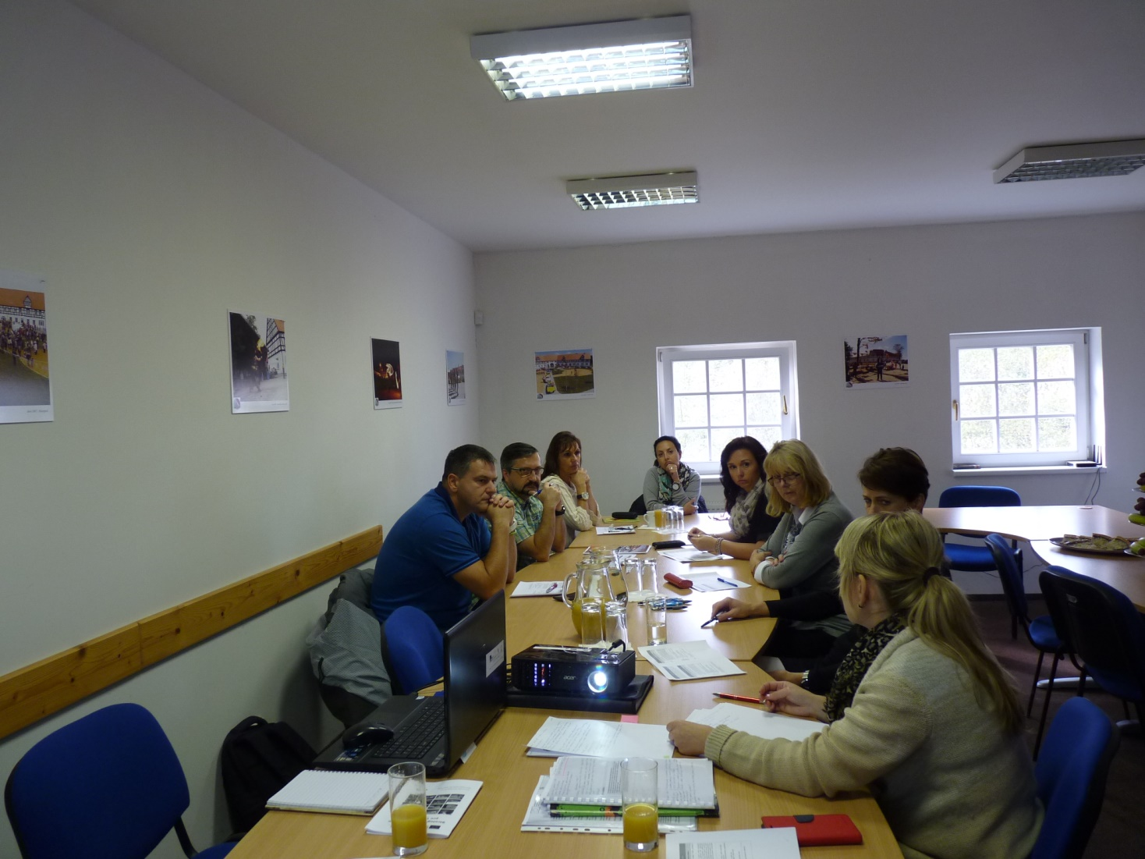
PS INKLUZE
Mgr. Eva Grosmanová
Jindřiška Mašatová
Ing.Renáta Kunešová
Mgr. Romana Sitařová
Dana Echtnerová
Mgr. Štěpánka Neubergová
Mgr. Josef Sekyra
Mgr. Jaroslava Janusová
Mgr. Jana Převrátilová
Mgr. Vladimír Vlček
Mgr. Iva Jurnečková

Slide 14
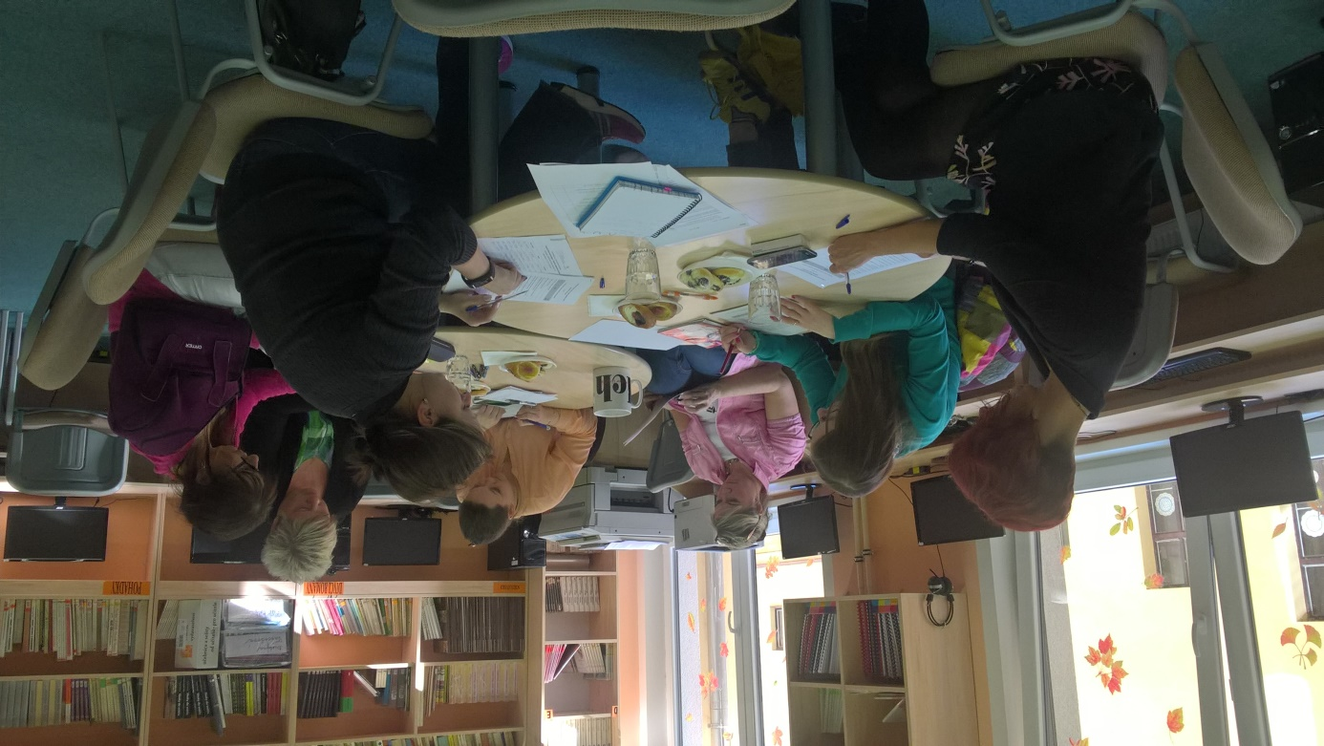
PS ČTENÁŘSKÁ A MATEMATICKÁ GRAMOTNOST
Daniela Drobečková
Mgr. Marie Dondová
Mgr. Lucie Procházková
Mgr.Hana Kadlecová
Mgr. Danu Kučerovou
Jitka Lapešová
Erich Kříž
Daniela Ševčíková
Šárka Chocová
Mgr. Petra Šišková
Hana Lipovská
Mgr. Jana Říhová
Dana Echtnerová

Slide 15
PS VOLNÝ ČAS, ROZVOJ KULTURNÍHO POVĚDOMÍ
PS KARIÉROVÉ PORADENSTVÍ, ROZVOJ PODNIKAVOSTI A INICIATIVY
Linda Zemanová
Hana Lipovská
Ondřej Čavojský
Martina Malečíková
Iva Ondrejková
Mgr. Michaela Frýdlová
Šárka Chocová
Mgr. Anna Patáková
Mgr. Radomíra Juričková
Mgr. Radomíra Nováčková
Mgr. Ladislava Tučková
Mgr. Milena Koukalová
Mgr. Petra Šišková

Slide 16
Akční plán
neinvestiční aktivity
Aktivity škol – šablony
Aktivity spolupráce
1. Podpora nadání aneb co s dětmi, které vědí, umí a chtějí?
2. Sdílení zkušeností pedagogů MŠ a ZŠ, příp. dalších subjektů ve vzdělávání dětí a žáků včetně ŠPP, PPP, APOD. včetně zřizovatelů
3. Podpora polytechnického vzdělávání
4. Volba povolání a rozvoj podnikavosti a iniciativy, kariérové poradenství
Finální dokument MAP

Slide 17
Klíčová aktivita 1D) Budování znalostních kapacit
Identifikace pedagogických lídrů
Vzdělávací aktivity

Slide 18
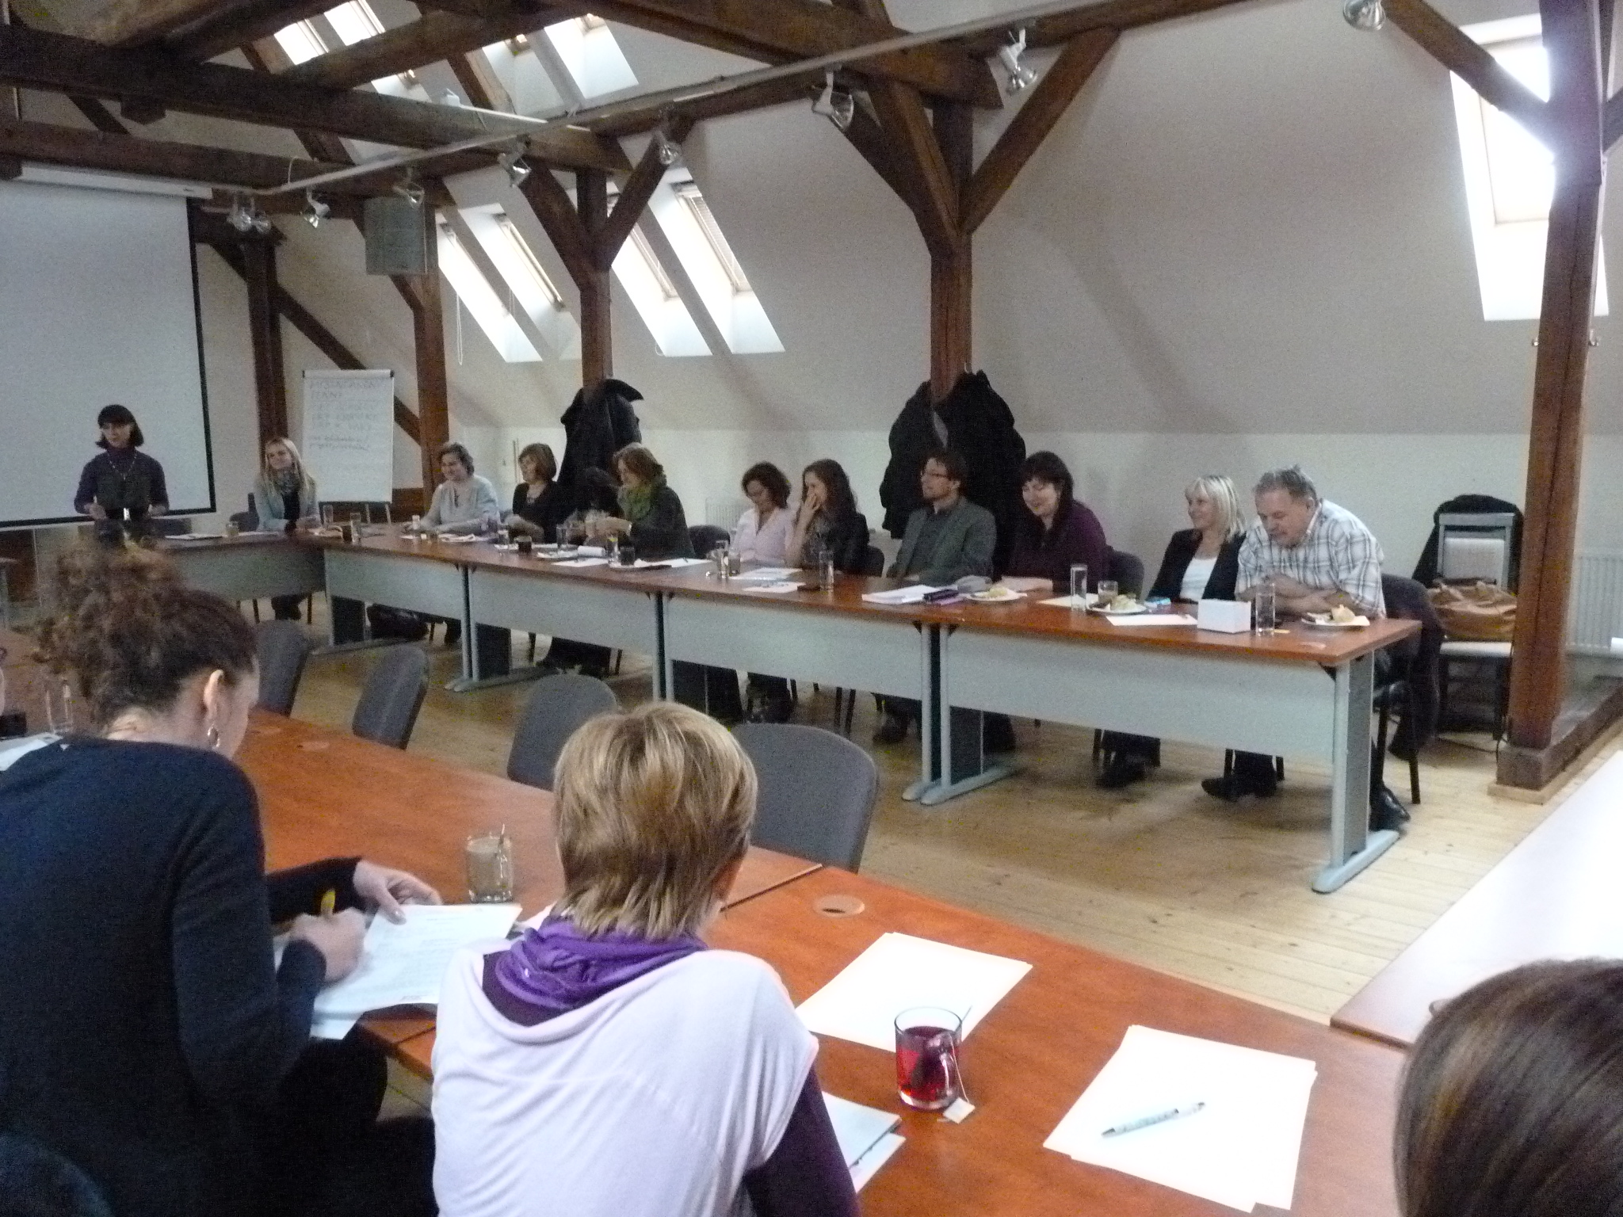
Panelová diskuze Společné vzdělávání 8. 11. 2016

Slide 19
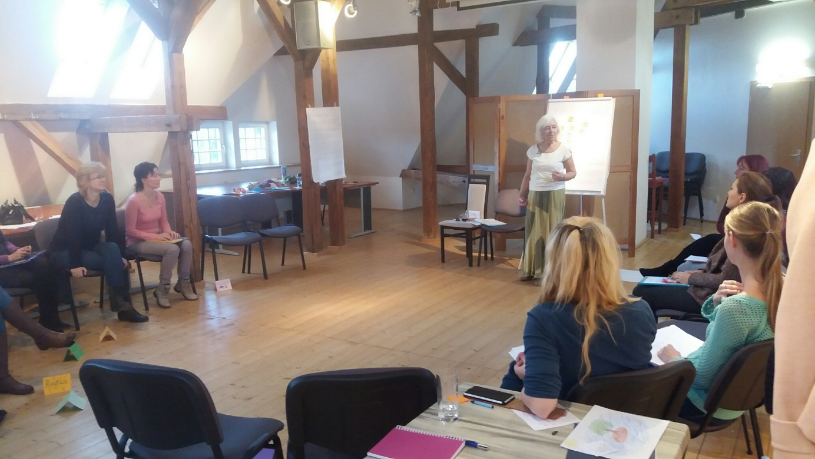
Kurz Kritické myšlení se zaměřením na čtenářskou a matematickou gramotnost 28. - 30. 11. 2016

Slide 20
Seminář NTC Learning 28. 2. 2017

Slide 21
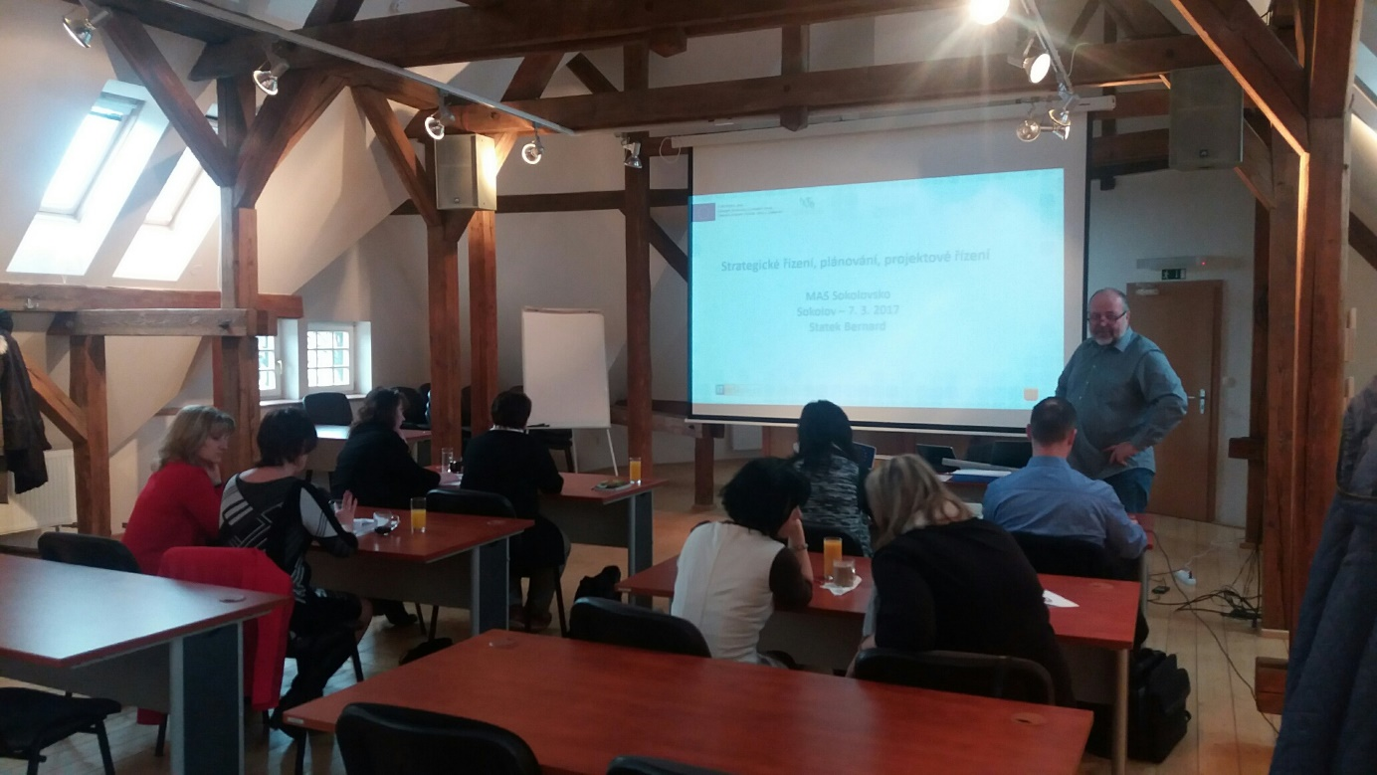
Kurz Strategické plánování, projektové řízení 7. 3. 2017

Slide 22
Kurz Leadership, RLZ, komunikace 8. 3. 2017 Kurz Kariérové poradenství 9. 3. 2017

Slide 23
Stáž a seminář Vzdělávání dětí s autismem a kombinovaným postižení 21. 3. a 6. 4. 2017

Slide 24
Kurz první pomoci 9. 10. 2017

Slide 25
Seminář Emoční sebeobrana pro učitele 13. 6. 2017

Slide 26
Dopravní výchova 25. 5. 2017

Slide 27
Stáž v lesní školce Svatošky 15. 6. a 20. 9. 2017

Slide 28
Systematický úvod do problematiky nadání 1. 9. 2017 Rozvoj nadaného žáka v běžné škole 16. 11. 2017

Slide 29
Seminář s ČŠI 5. 10. 2017

Slide 30
Práce s problematickým třídním kolektivem 20. 11. 2017

Slide 31
Hodnotový učitel 24. 11. 2017

Slide 32
Klíčová aktivita 2) Evaluace
Průběžná sebehodnotící zpráva (3/2017) – dostupná na webu projektu
Závěrečná sebehodnotící zpráva (11/2017)

Slide 33
Klíčová aktivita 3) Řízení MAP
Funkční aparát MAP (Řídící výbor, pracovní skupiny, aktéři, komunita, realizátor projektu)
Popis fungování MAP/Principy MAP – dostupný na webu projektu
Komunikační strategie – dostupný na webu projektu
Seznam relevantních aktérů – dostupný na webu

Slide 34
MAP II a implementace

Slide 35
Příjemnou zábavu a dobrou chuť ☺

